Slide 1

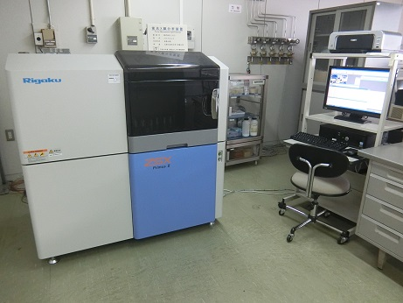
化学分析 One to One セミナーのご案内
-蛍光X線分析法による元素分析-
「蛍光X線分析法」は、材料の構成元素を把握する方法の一つで、研究開発や品質管理の現場でしばしば利用されています。今回のセミナーでは、汎用的なファンダメンタル・パラメーター法による元素分析について、センター研究員が個別形式（各回1名限定）で解説します。
【日 時】 令和4年１1月22日(火) ①１3：0０～１４：３０、 ②15：0０～１6：3０
12月０7日(水) ③１3：0０～１４：３０、 ④15：0０～１6：3０
【場 所】 奈良県産業振興総合センター （奈良市柏木町129-1）
【対 象】 県内事業所にお勤めの研究者・技術者の方
※当センターの蛍光X線分析装置を利用したことがない方を優先いたします。
【定 員】 各回1名限定 ※定員に達した時点で締め切ります。
【費 用】 無料
【使用機器】蛍光X線分析装置 (株)リガク ZSX-PrimusⅡ
試料にX線を照射した際に発生する元素固有の蛍光X線を分析することで、
試料表面を構成している元素(⁶C～⁹²U)の半定量分析を非破壊で行えます。
＜試料形態＞
・バルクや粉末試料など
※表面が平坦であること（φ30mm、20mmなど）
＜利用用途例＞
・良品/不良品、自社品/他社品の違いを元素組成から比較
・有害元素の含有量調査（RoHS指令、ELV指令対策など）
【講 師】 産業技術研究部 機械・電気・材料グループ 主任研究員 近藤
＜専門分野は合成化学、現在は錯体化合物など機能性材料の研究開発に従事＞
【申込方法】 下記URLより必要事項を入力の上、１１月２２日（火）開催分は１１月１５日（火）まで、
１２月７日（水）開催分は１１月３０日（水）までにお申し込みください。
https://forms.office.com/r/ra7DRrPc9i
※セミナーで試験的に分析したい試料がありましたら、事前にご相談ください。
※当日は上記のほか、化学合成に関するご相談も併せてお受けします。
★新型コロナウイルス感染症拡大防止のため、少人数に絞って開催します。当センターにご来所されましたら、正面玄関での体温チェックと手指消毒、所内では常時マスクの着用にご協力をお願いいたします。
<お問い合わせ>
奈良県産業振興総合センター 機械・電気・材料グループ 近藤
TEL：０７４２-31-9113（直通）

Slide 2
アクセス方法
奈良県産業振興総合センター
〒630-8031 奈良市柏木町129-1
TEL：0742-33-0863（研究部代表）
★電車・バスでお越しの方
近鉄橿原線「西ノ京」駅下車、東へ1.5ｋｍ（徒歩約２０分）
「近鉄奈良」駅、「ＪＲ奈良」駅西口から奈良交通バス（２８系統）「恋の窪町」行き－「柏木町南」下車
（バス乗車時間約２０分）、西へ0.6ｋｍ（徒歩約６分）
★お車でお越しの方
センター内の駐車場をご利用ください。

